Slide 1


Development of Defense Game based on UNITY
UNITY
DEFENSE GAME
공개SW프로젝트 8조 김래향, 김민선

Slide 2
목차
Development of Defense Game based on UNITY
Open Source License
발사체 만들기
컵케이크 타워 만들기
UI 디자인 및 스크립팅
성능개선 : 발사체 곡선 발사

Slide 3
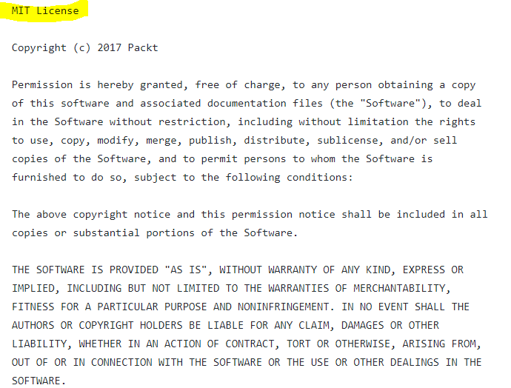
Open Source License : 소스코드
Development of Defense Game based on UNITY
Notes:
본 프로젝트에 사용되는 소스코드는 MIT라이선스가 적용되어있음. 수정, 배포, 상업적 판매 모두 허용되는 자유로운 라이선스임.

Slide 4
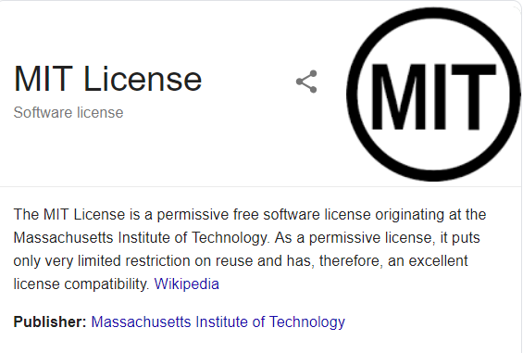
Open Source License : 소스코드
Development of Defense Game based on UNITY
수정, 배포, 상업적 판매를 모두 허용하는 라이선스

Slide 5
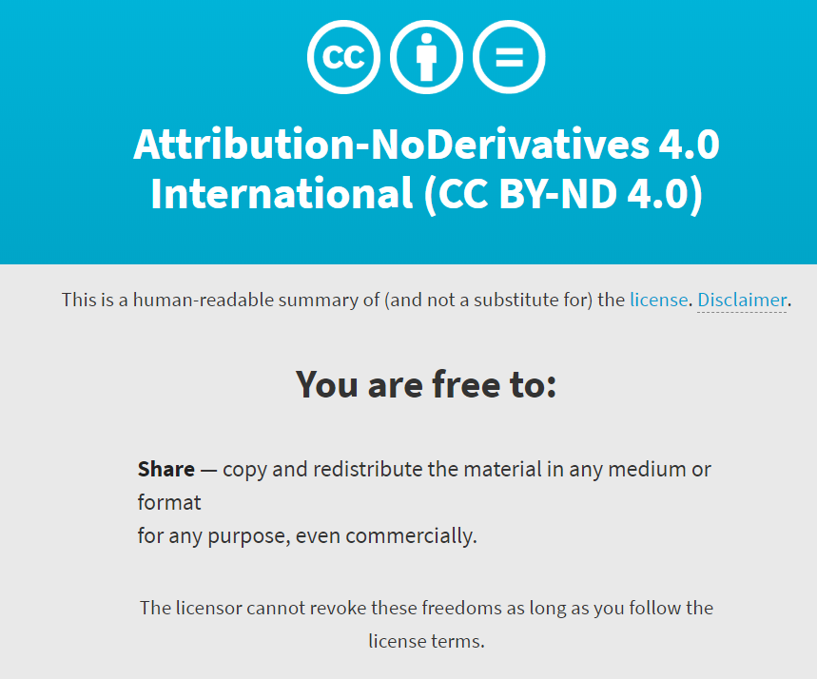
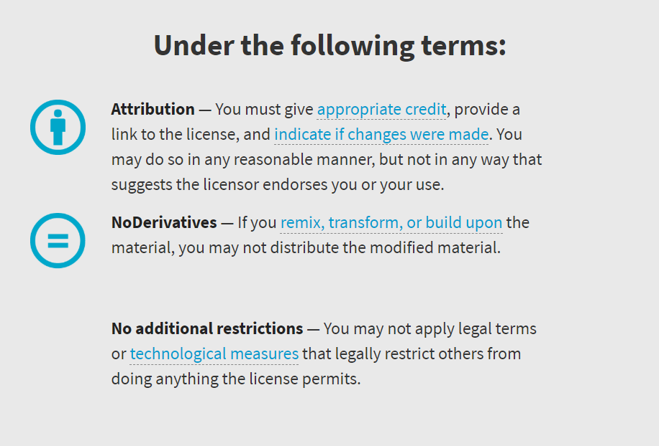
Open Source License : 그래픽 리소스
Development of Defense Game based on UNITY
수정배포는 불가능, 원본 배포는 상업적 판매를 포함해 모두 허용. 원작자 명시해야 함.
Notes:
그래픽리소스 라이선스

Slide 6




발사체 만들기
Development of Defense Game based on UNITY
컵케이크 타워에서 발사체(projectile)를 쏴서
적들을 공격해야 함

Slide 7
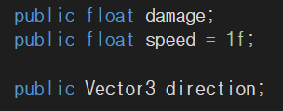
발사체 만들기
Development of Defense Game based on UNITY
발사체는 데미지 정보, speed, 방향벡터를 가짐.
아크탄젠트 함수에 방향벡터의 x, y좌표 성분을 입력하여 angle 각도 구함.
이 각도만큼 발사체를 회전시킴. (y성분이 음수인 것은 유니티 좌표계 특성 때문)
매 프레임마다 speed속도만큼
발사체 이동.

Slide 8
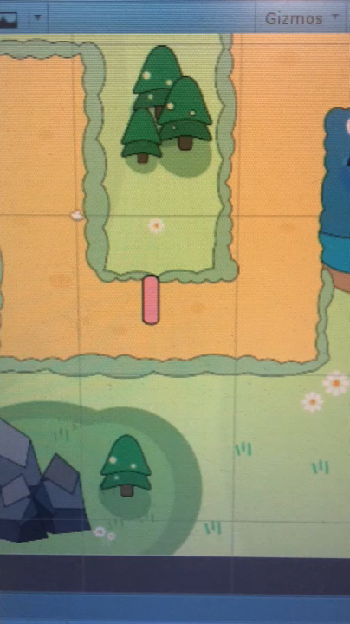
발사체 만들기
Development of Defense Game based on UNITY
정해진 방향으로 회전 및 발사

Slide 9

컵케이크 타워 만들기
Development of Defense Game based on UNITY
적으로부터 자신의 영역을 보호하는 것이 목적

Slide 10


UNITY
Development of Defense Game based on UNITY
WHY ?

Slide 11

GAME DESIGN
Development of Defense Game based on UNITY
장르 | 2D 타워 디펜스 게임
목적 | 배고픈 판다들이 플레이어가 가지고 있는 설탕을 전부 훔쳐가기 위해 침입 플레이어는 컵케이크 타워를 사용해 판다를 물리쳐야 함
적 | 배고픈 판다들이 플레이어가 가지고 있는 설탕을 전부 훔쳐내기 위해 침입 중
플레이어 | 컵케이크 타워를 통해 판다들을 물리쳐야 함 컵케이크 타워에서는 여러가지 발사체를 쏴서 판다 공격

Slide 12

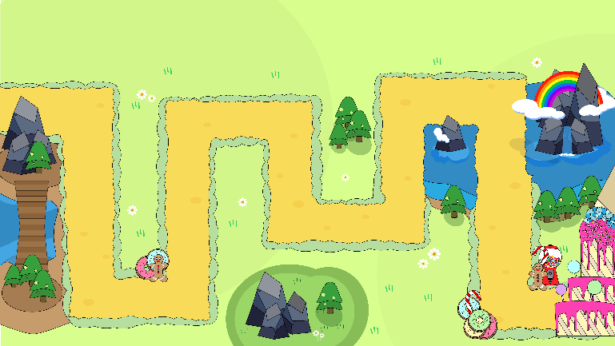
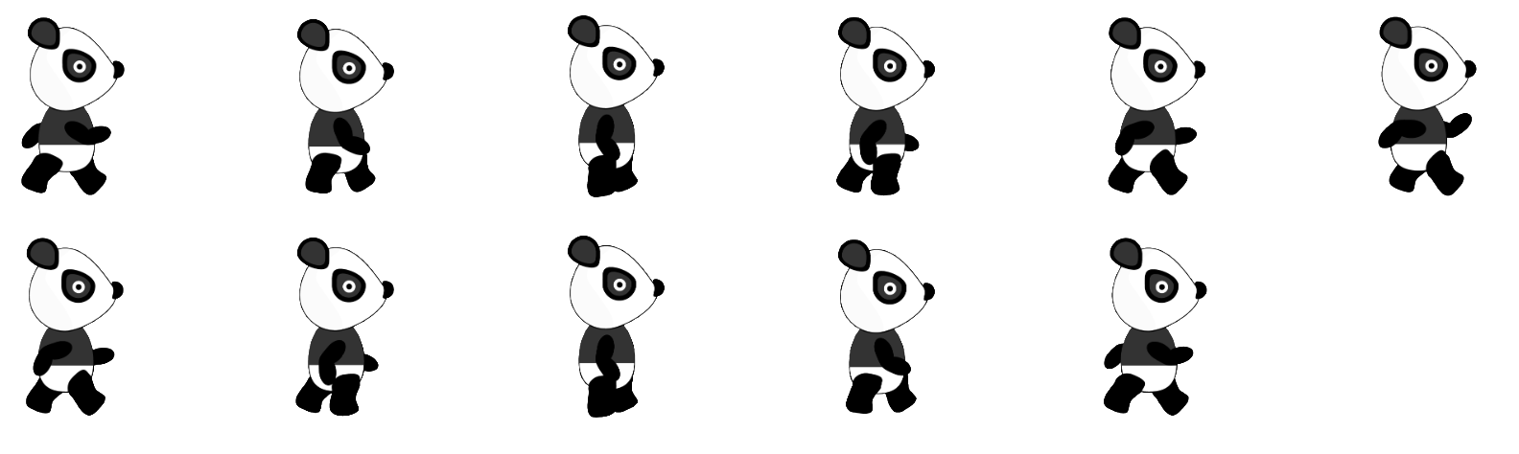
GAME DESIGN
Development of Defense Game based on UNITY
여러 종류의 컵케이크 타워가 맵의 곳곳에 배치 가능
레벨마다 판다가 따라가야 하는 Path 존재
종착점에는 플레이어가 지켜야 하는 Sugar Castle 존재

Slide 13
GAME DESIGN
Development of Defense Game based on UNITY
승리 조건
승리 | 판다를 모두 없앰
패배 | 판다가 설탕을 너무 많이 훔쳐서 Sugar Meter = 0

Slide 14


GAME DESIGN
Development of Defense Game based on UNITY
판다를 사냥시 일정량의 캔디
캔디를 사용해 새로운 컵케이크 타워를 구매하고 업그레이드

Slide 15
GAME DESIGN GOAL
UNITY 엔진에 대한 이해를 증진
원하는 게임 기능을 해당 게임에 추가할 수 있는 능력 배양

Slide 16
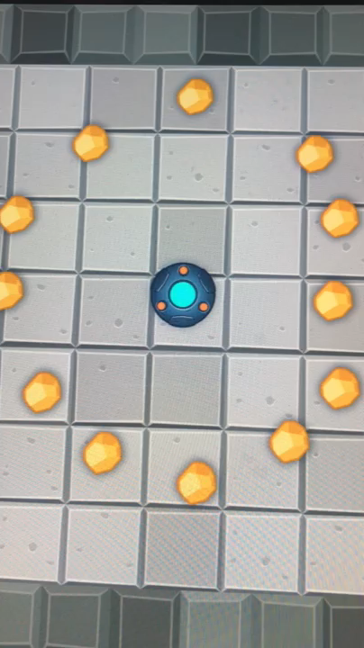
PRE-UNITY : UFO GAME
Development of Defense Game based on UNITY

Slide 17
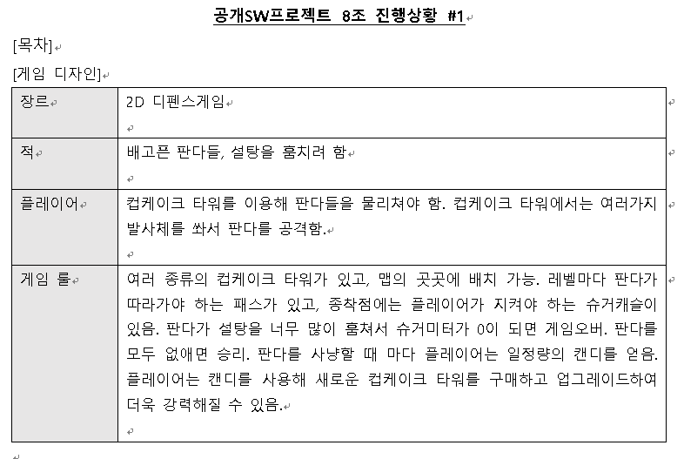
GAME DESIGN GOAL
Development of Defense Game based on UNITY

Slide 18
THANK YOU!
Development of Defense Game based on UNITY
공개SW프로젝트 8조 김래향, 김민선

